Slide 1
Пәні: Дүниежүзі тарихы
5 – сынып
Бөлім тақырыбы:
Қос дөңгелекті арбалар және империялар
Сабақтың тақырыбы:
Хаммурапи патша Вавилонды қалай қуатты империяға айналдырды (2-сабақ)

Slide 2
Оқу мақсаты: 5.3.2.1 – ежелгі заман тарихындағы мемлекетаралық қатынастарды түсіндіру үшін «империя» ұғымын білу және пайдалану;
5.3.2.2 – басқыншылық соғыстар мен империялардың пайда болуы мемлекеттердің шекараларын қалай өзгергерткенін талдау
Бағалау критерийлері: Вавилонды қуатты империяға айналдыруда Хаммурапи заңдарының ықпалын дәлелдейді
Вавилон патшалығының басқару органдары мен қоғам топтарының иерархиясын, ажыратады, талдайды
Вавилон империясының Хаммурапи патшаның кезіндегі шекарасын анықтайды

Slide 3
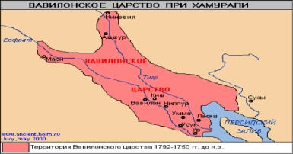
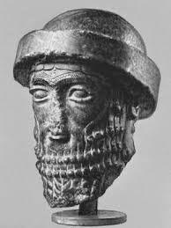
(Оқушылардың пікірі тыңдалады)
«Ой қозғау» Оқушылар қалай ойлайсыңдар мына суреттерді не үшін көрсеттім?

Slide 4
Б.з.д ХХ-ХIX ғғ. Месопатамия қалаларының арасында болған үздіксіз соғыстар қалалардың әлсіреуіне әкелді. Вавилон арқылы (Баб-или-«Құдайға апарар қақпа») қаласы маңызды саяси орталыққа айналады. Бұған қаланың орналасу орны себеп болды. Вавилон патшасы Хаммурапи б.з.д 1792-1750 жж билік етті. Ол көреген қолбасшы, данышпан билеуші болды. Жаулары оны айлакер, екіжүзді патша ретінде таныды. Вавилонды империяға айналдырды және заң шығарушы ретінде танылды. Вавилонның шегарасын кеңейтіп, Месопотамияның барлық аумағына өз үстемдігін құрды

Slide 5
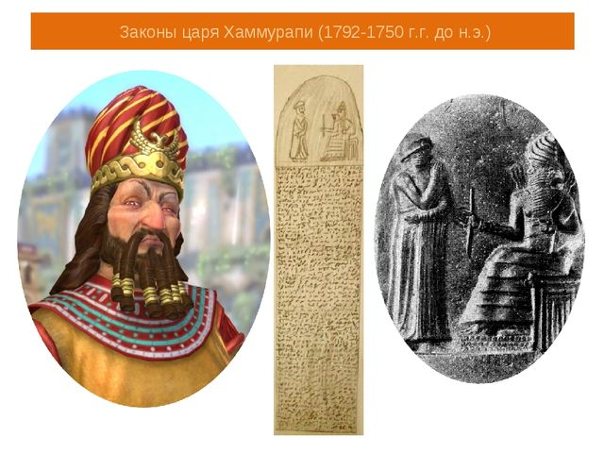
Хаммурапи б.з.д1792-1750жж

Slide 6
Вавилон патшалығын басқару
Патша
Заң атқарушы билік | Атқарушы билік | Әскери билік | Діни билік
Заңдар | Шенеуніктер | Әскер | Дін өкілдері
Патша соты
Ауыр және жеңіл әскер құрылымдар
Абыздар
Патша әкімшілігі
Жергілікті билік органдары
Шіркеу соты
Қауым соты
Аймақтық сот
Уәзір
Сарай қызеткерлері
Қаржы басшысы
Әскербасы
Шежіреші
Қауымдық кеңес
Қауым ақсақалдары
Шаруалар, қолөнершілер,көпестер
Құлдар

Slide 7
1-тапсырма Вавилонның патшасы Хаммурапиге сипаттама береміз Дескриптор: Білім алушы Хаммурапидің билік еткен уақытын анықтайды Хаммурапидің мемлекетті күшейтудегі қызметін анықтайды Хаммурапиге мінездеме береді

Slide 8
Жауабы Хаммурапи б.з.д 1792-1750 жж билік етті. Ол көреген қолбасшы, данышпан билеуші болды. Жаулары оны айлакер, екіжүзді патша ретінде таныды. Вавилонды империяға айналдырды және заң шығарушы Месопотамияның барлық аумағына өз үстемдігін құрды

Slide 9
2-тапсырма Визуальды әдіс. Хаммурапи заңдарынан өзіңе ұнаған бабын алып мағынасын түсіндіріңдер 17-бап.Егер адам далалықта қашқын құлды немесе күңді тауып алып, оны қожайынына әкеліп берсе, құлдың қожайына оған 2 күміс цикль беруі қажет 196-бап.Егер бір адам біреудің көзін ойып алса, оның өзінің кһзін ойып алу керек
Дескриптор: Білім алушы Хаммурапи заңдарын түсінеді Қазіргі заңдармен салыстырады

Slide 10
3-тапсырма
Термин сөздермен жұмыс
- заң
- империя
- иерархия
- абыз
Дескриптор: Білім алушы
- заң;
- империя;
- иерархия ;
- абыз сөздерінің мағыналарын түсінеді

Slide 11
Жауабы
Заң –— Мемлекеттің негізгі заңы, елдегі барлық басқа заңдарға қатысты жоғары заңды күшке ие заң немесе заңдар тобы.
Империя - император басқарған монархиялық мемлекет құрылымының түрі
Вавилон - Баб – или – Құдайға апарар қақпа
Абыз - діни жоралғыларды басқарып, болжам жасап, жорамал айтатын беделді тұлға..

Slide 12
Қорытынды
Бүгінгі орындаған тапсырмалар бойынша өз-өзіңді бағала
Үй тапсырмасы:
Хаммурапидің заңдарын бүгінгі заңдармен салыстыру

